Slide 1
Основы экономики
Тема 3

Slide 2
Спрос — один из фундаментальных критериев рыночной экономики.
Спрос характеризует потребности людей.
Не всякая потребность может быть и действительно бывает учтена рынком. Для этого она должна стать платежеспособной потребностью.
Другими словами, спрос данного потребителя качественно характеризуется не столько тем, что он хотел бы приобрести, сколько тем, что он на самом деле способен купить в данной ситуации.
Часто говорят, что спрос определяется - максимальными возможностями покупателя или его максимальной готовностью заплатить за данный товар.

Slide 3
Спрос
- это количество товаров и услуг, имеющееся на данном рынке, которое покупатель готов приобретать по определенной цене независимо от того, действует он рационально или под влиянием среды.

Slide 4
Функция спроса
Функция Q^{D}= b – a*P, где
d – точка пересечения с осью абсцисс (OX),
a – тангенс угла наклона кривой, Q^{D} - величина спроса (demand), Р - цена (price),
носит название функции спроса - функции, определяющей спрос в зависимости от влияющих на него рыночных факторов.
Спрос можно представить также в виде таблицы или графика
P | 10 | 20 | 30
Q | 3 | 2 | 1

Slide 5
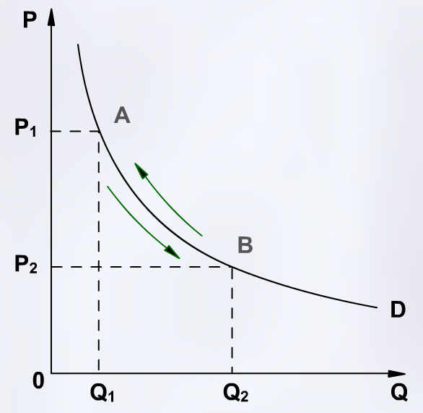
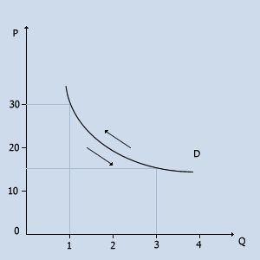
Кривая спроса

Slide 6
Между рыночной ценой и количеством реализованного товара существует обратная связь.
Высокая цена товара ограничивает спрос на него, уменьшение же цены, как правило, обусловливает возрастание спроса на него. Изображенная кривая спроса характеризует состояние цен и объема продукции А на определенный момент времени.
Данная кривая иллюстрирует закон изменения спроса. Она имеет отрицательный наклон, что свидетельствует о желании потребителей купить большее количество благ при меньшей цене.

Slide 7
Изменение спроса
Характер спроса меняется тогда, когда изменяются факторы, имевшие ранее постоянные величины.
Изменение спроса выражается в "движении" кривой спроса, в ее смещении вправо или влево.
На спрос оказывают влияние неценовые факторы:
величина и динамика изменения дохода потребителя;
изменение вкусов и предпочтений;
размер рынка;
ценовые и дефицитные ожидания;
наличие товаров-субститутов и товаров-комплиментов.

Slide 8
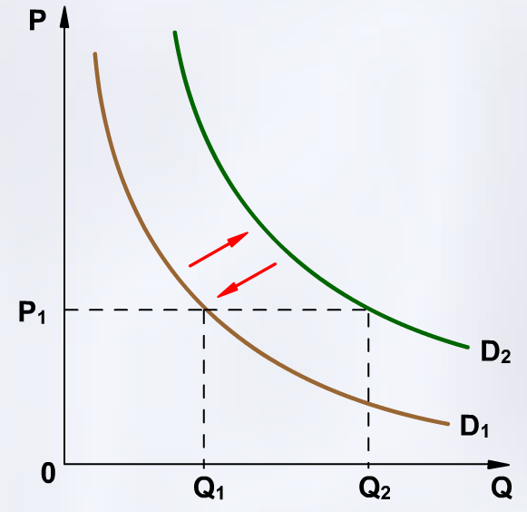
Изменение спроса

Slide 9

Эластичность спроса по цене
Эластичность спроса определяется как отношение между процентной величиной изменений запрашиваемого количества товара и величиной колебаний цен.
где - E^{D}_{P} эластичность спроса по цене;
ΔQ - изменение объема спроса, %;
ΔP - изменение цены, %.

Slide 10
Точечная и дуговая эластичность
Точечная эластичность - эластичность, измеренная в одной точке кривой спроса или предложения; точечная эластичность может быть определена, если провести касательную кривой спроса. Значение точечной эластичности обратно пропорционально тангенсу угла наклона касательной.
Дуговая эластичность - это показатель средней реакции спроса на изменение цены выраженной кривой спроса на некотором отрезке D₁D₂.
На эластичность влияют сроки хранения и особенности производства.

Slide 11
Взаимосвязь ценовой эластичности и объёма продаж
Ценовая неэластичность товара означает, что изменение цен не вызывает значительных изменений в объеме продаж.
Эффект изменения цен на неэластичном рынке проявляется в двух формах: при снижении цены теряется часть прибыли; при увеличении цены резко вырастает объем продаж и прибыли.

Slide 12
Взаимосвязь ценовой эластичности и объёма продаж
Ценовая эластичность товара означает, что небольшие изменения цены вызывают значительные изменения продаж. Объем прибыли может увеличиваться при уменьшении цен и уменьшаться при их увеличении.
Главная особенность эластичного рынка заключается в наличии высокой ценовой конкуренции, когда незначительные изменения цен вызывают существенные изменения объемов продаж.

Slide 13
Факторы, влияющие на ценовую эластичность спроса
Наличие товаров заменителей.
Степень необходимости данного товара для потребителей.
Степень эластичности спроса на товар зависит и от того, какую долю в бюджете потребителя составляют расходы, связанные с покупкой этого товара.
Фактор времени также оказывает влияние на эластичность спроса.

Slide 14
Эластичность по доходу
В современной экономической науке используется также показатель эластичности спроса относительно дохода.
E^{YD} = (ΔQ/ΔY)*(Q/Y)*100%
где - ΔQ изменение объема спроса;
Q - объем спроса;
ΔY- изменение величины дохода;
Y - величина дохода.

Slide 15
Эластичность по доходу: тип товаров
Нормальные товары: спрос на товар растет по мере роста дохода (E>0).
Товары первой необходимости: спрос на товар растет медленнее дохода (0<E<1).
Предметы роскоши: спрос на товар растёт быстрее дохода ( E>1).
Увеличение дохода приводит к уменьшению спроса на товар (E<0). Характерно для низкокачественных товаров.

Slide 16
Перекрестная эластичность
Перекрестная эластичность спроса показывает тенденцию покупателей к перемещению своего спроса от одного товара к другому в том случае, если цена на первый из них сильно меняется.
E^{D}_{AB} = (ΔQ^{B}/ΔP^{A})*(P^{A}/Q^{B})*100%
Если , E^{D}_{AB} > 0 то блага взаимозаменяемые,
если E^{D}_{AB} < 0 – блага взаимодополняемые,
если E^{D}_{AB}= 0, то блага называются индифферентными
Чем больше эластичность спроса на благо, тем выше степень заменяемости благ.
Чем меньше эластичность, тем больше взаимодополняемость.

Slide 17
Предложение товара
это количество данного товара, которое могут и намерены продать производители на рынке по данной цене.
возникнет только тогда, когда данный экономический субъект будет готов произвести сделку по продаже данного доставленного на рынок товара.

Slide 18
Низкая цена товара ограничивает его предложение, увеличение же цены, как правило, обусловливает возрастание его предложения.
Положение производителей на рынке не является постоянным и одинаковым (масса предлагаемого товара, различные издержки производства, количество затраченного труда и т.д.).
Однако все они стремятся максимизировать свой доход, т.е. получить самую высокую цену.

Slide 19
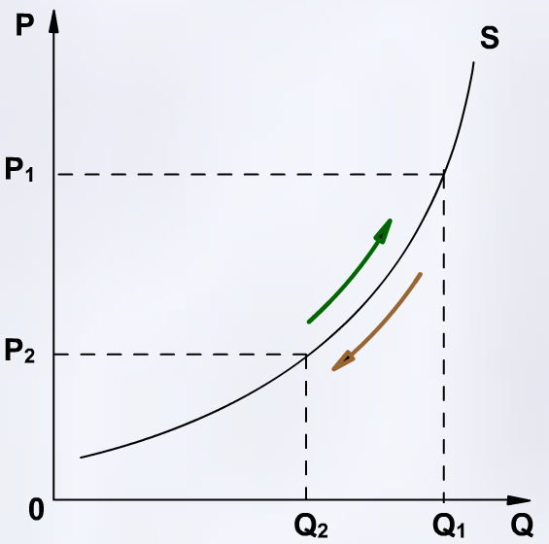
Кривая предложения

Slide 20
Кроме цены, на предложение оказывают влияние неценовые факторы:
цены факторов производства;
технология;
количество производителей-продавцов;
ценовые и дефицитные ожидания агентов рыночной экономики;
Изменение государственной налоговой политики.
Если перечисленные факторы изменяются, то кривая предложения перемещается: рост предлагаемого количества товара по различным ценам вызывает ее перемещение вправо и вниз, его сокращение - вызывает перемещение этой кривой влево и вверх.
Если условия постоянны, то изменение цены означает движение вдоль кривой предложения.

Slide 21
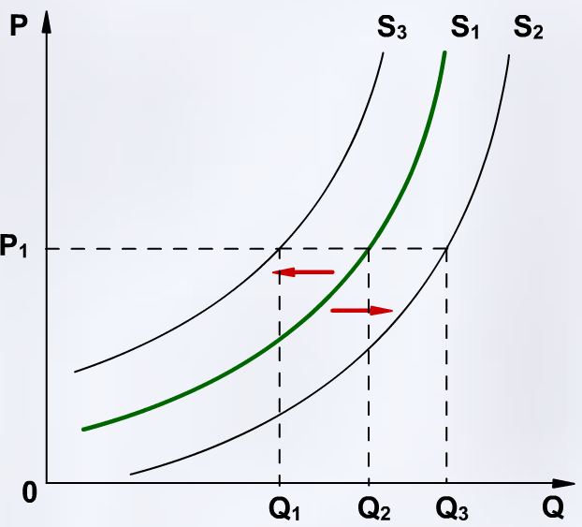
Изменение предложения

Slide 22

Эластичность предложения
Степень реакции предложения на колебания цен измеряется эластичностью предложения, которая представляет собою отношение изменения предложения в процентах к процентной величине колебания цен.

Slide 23
Факторы, определяющие эластичность предложения по цене
Индивидуальные затраты производителя.
Технологии.
Степень загрузки производственных мощностей.
Скорость перелива капитала из одной отрасли в другую.
Время приспособления предложения к новому уровню цен. Чем больше времени имеет производитель, тем эластичнее будет предложение данного товара.
Способность товара к длительному хранению.

Slide 24
Равновесие на рынке
В условиях рыночной экономики конкурентные силы способствуют синхронизации цен спроса и цен предложения, что приводит к выравниванию объемов спроса и предложения. Эти цены представляет собой величину, которая является обязательной для всех продавцов и покупателей.

Slide 25
В теории рынка различают три типа равновесия в зависимости от наличия времени у производителей:
1) «мгновенное равновесие», когда предложение не успевает отреагировать на изменение спроса;
2) «краткосрочное равновесие», когда фирмы начинают производить больше продукции благодаря приросту переменных факторов производства;
3) «длительное равновесие», когда фирмы могут ввести в действие новые производственные мощности.

Slide 26
Пересечение кривых спроса и предложения.
Pe , Qe – равновесная цена и равновесное количество товара (equilibrium – равновесие)
P
S s
Pe
D
0
Qe
Q

Slide 27
Воздействие на рынок с помощью фиксированных цен
Нарушения в действии рыночного механизма. Установление приказным (волевым порядком) со стороны государства или монополиста цены выше или ниже цены равновесия.
Потолки цен - для сдерживания инфляционных процессов, решения социальных проблем (доступность каких-либо продуктов для бедных): очереди, "черный" рынок, карточки, талоны.
Цены пола (низшие пределы цен) - поддержка нац. производителя (в с/х), решения социальных вопросов (мин. заработная плата). Ограничение предложения (картели), новые области применения продукта (для увеличения спроса). Государственные закупки излишек продукции.

Slide 28
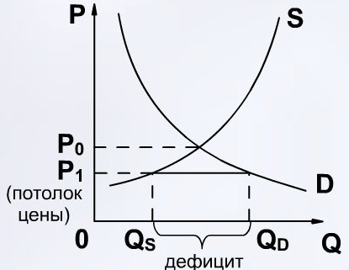
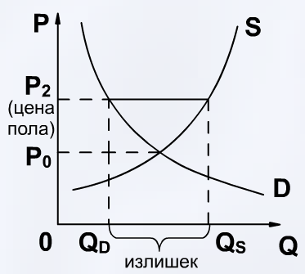
Фиксированные цены
Максимальная цена
(цена потолка)
Минимальная цена
(цена пола)

Slide 29
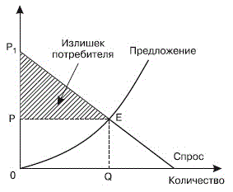
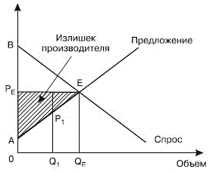
Излишек потребителя – дополнительная выгода покупателя, разница между ценой, которую потребитель готов заплатить за товар, и той, которую он действительно платит при покупке.
Излишек производителя – дополнительные доходы продавца, извлекаемые производителями в результате того, что цена на его благо превышает цену, по которой они готовы продавать это благо на рынке.

Slide 30
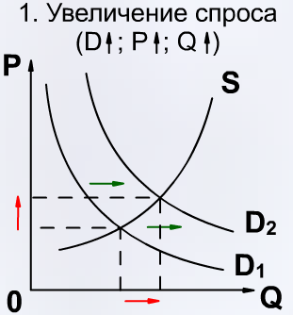
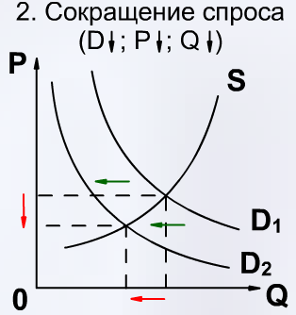
Сдвиг равновесия. Простые случаи.

Slide 31
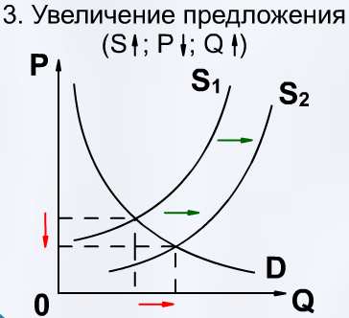
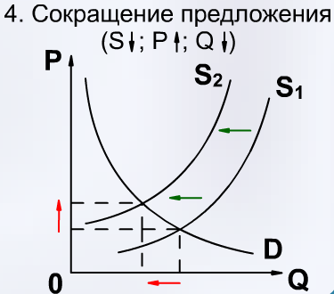
Сдвиг равновесия. Простые случаи.

